Slide 1
Mobile App Development 02
中二 電腦認知科

Slide 2
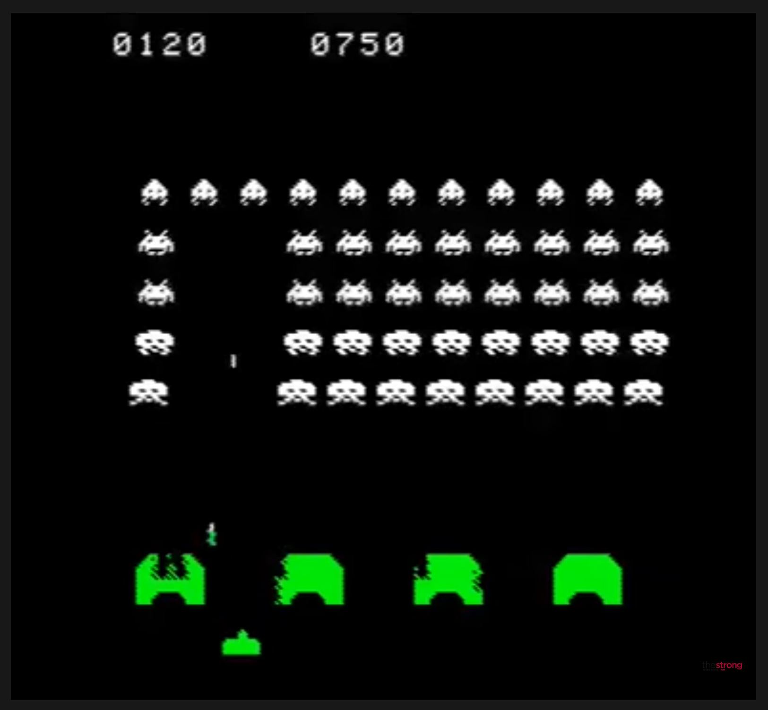
Space Invaders
video

Slide 3
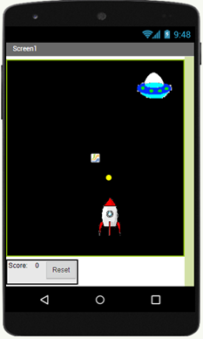
Our 2nd Mobile Game App
當開始遊戲時，子彈應該是隱形的，並具有一個不會與 UFO 碰撞的起始位置。
當用戶拖動火箭時，火箭會水平移動。
記分板可以記錄分數。
重置按鈕可以將分數重置為 0。
UFO 每 3 秒隨機出現在頂部。
當用戶點擊火箭時，火箭會向上發射子彈。
如果子彈撞到邊緣，則會消失。
子彈應該只在用戶點擊火箭時顯示。
當子彈擊中 UFO 時，分數加 1，UFO 會立即出現在隨機位置。

Slide 4
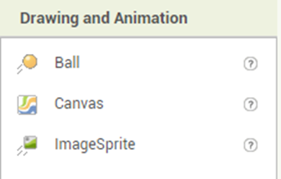



User Interface
Canvas
Ball
Image Sprite

Slide 5
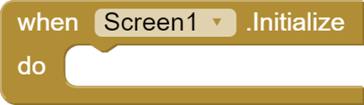
Initialization
Event block to be used in this lesson:
resume all status back to default when we start new session
need to set:
bullet visibility, bullet X&Y coordinate

Slide 6
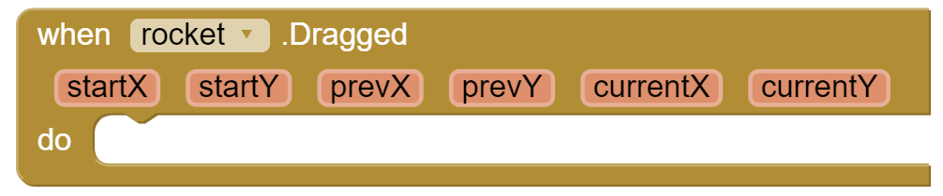
Event: Dragged
Event block to be used in this lesson:
This time we want to change the X position only.

Slide 7
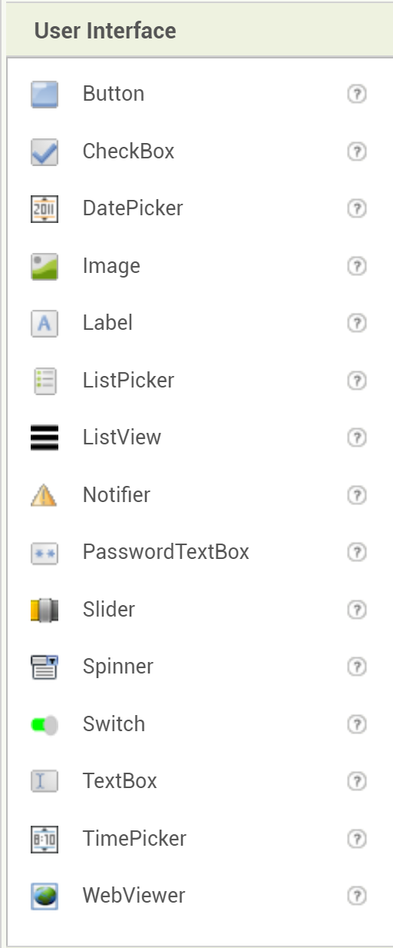
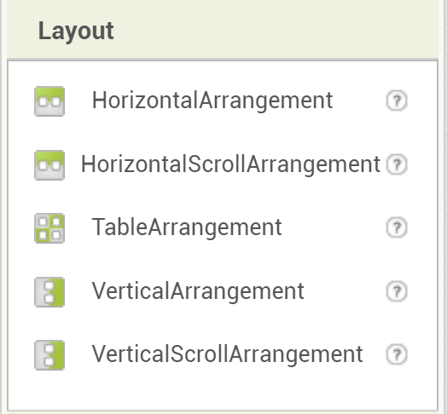
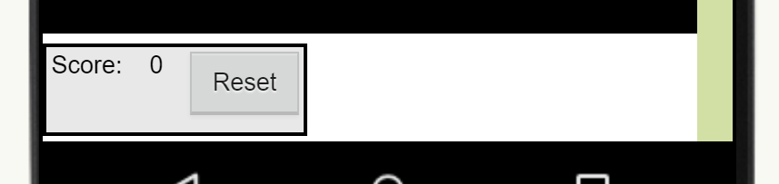
Score Board

Slide 8
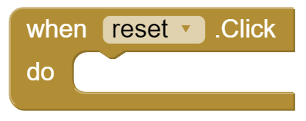
Event: click
Event block to be used in this lesson:
It will triggered when user click on the reset button.

Slide 9
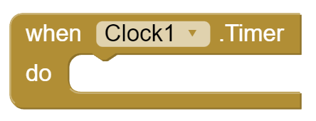
Event: Clock.Timer
Event block to be used in this lesson:
We want the UFO change its X position every 3 seconds.
This time you need to change some setting in timer.

Slide 10
Question(s)?

